Slide 1
Модели каналов связи и их математическое описание

Slide 2
Как было сказано в главе 1 каналом связи называют совокупность технических средcтв, обеспечивающих независимую передачу сигналов между двумя абонентами по общей линии связи. Каналы связи подразделяются на непрерывные каналы связи (НКС), дискретные каналы связи (ДКС) и каналы передачи данных (КПД). На рис1. представлена обобщенная структурная схема системы передачи информации.

Slide 3
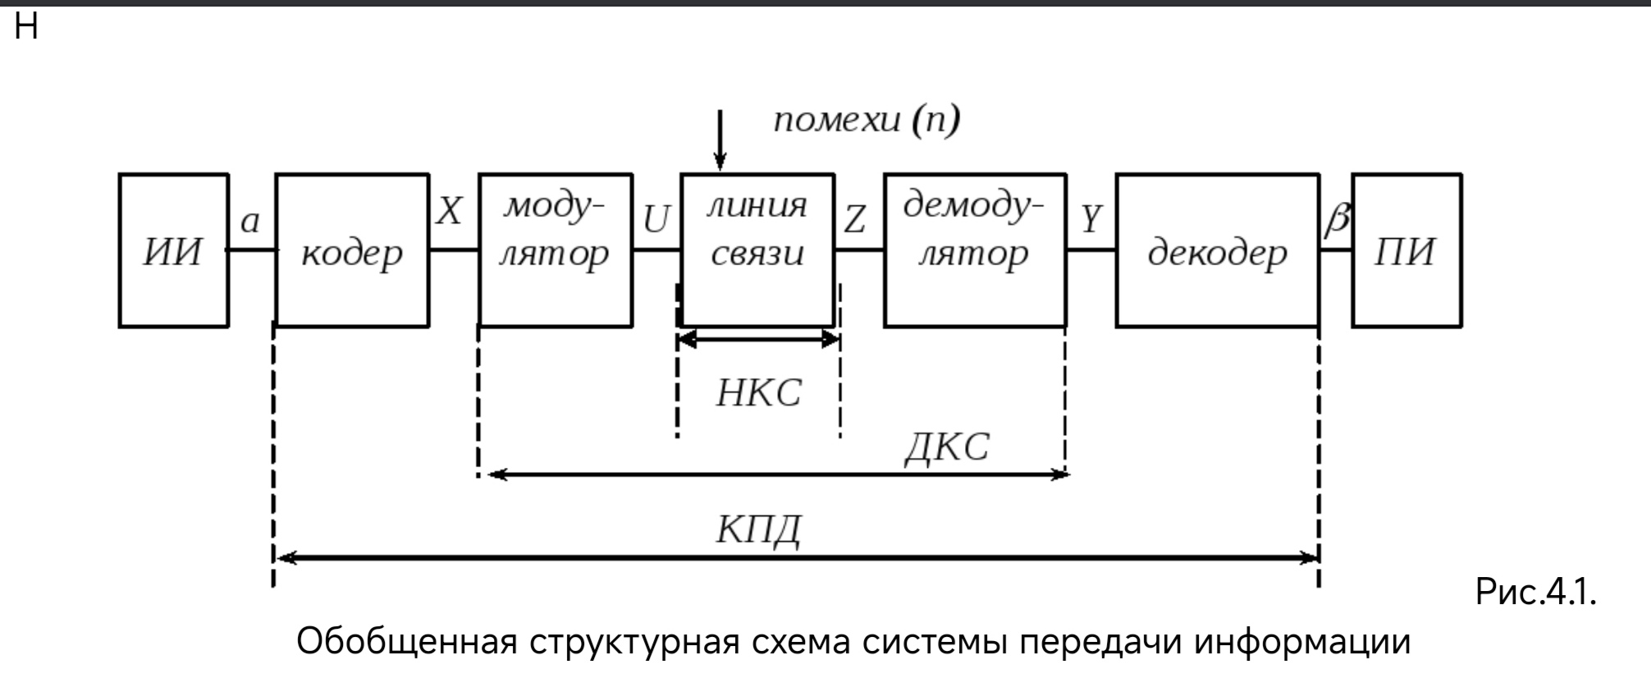
Рисунок 1.

Slide 4
(НКС)-Непрерывные каналы связи
(ДКС)-дискретные каналы связи
(КПД)-каналы передачи данных
(ИИ)- источник информации
(ЛС)-линию связи

Slide 5
КС (канал в узком смысле) представляет собой участок линии передачи от выхода модулятора до входа демодулятора, включая физическую среду с соответствующими входными и выходными (например, антенными) устройствами. При использавании радиолинии таким техническим средством является антенна.

Slide 6
Под ДКС понимается совокупность средств, предназначенных для передачи дискретных сигналов. Дискретный канал связи состоит из модулятора, непрерывного канала и демодулятора. Канал передачи данных представляет собой совокупность средств, предназначенных для передачи сообщений. КПД состоит из кодера, модулятора, непрерывного канала, демодулятора и декодера.

Slide 7
Сообщение источника информации (ИИ) после кодирования преобразуется в символи модуляции превращается в сигнал, поступающий в линию связи (ЛС). В результате воздействия напомех сигнална приемной стороне отличается от. Приемная часть содержит демодулятор, преобразующий в символи декодер, преобразующий символ в сообщение , поступающий к получателю информации.

Slide 8
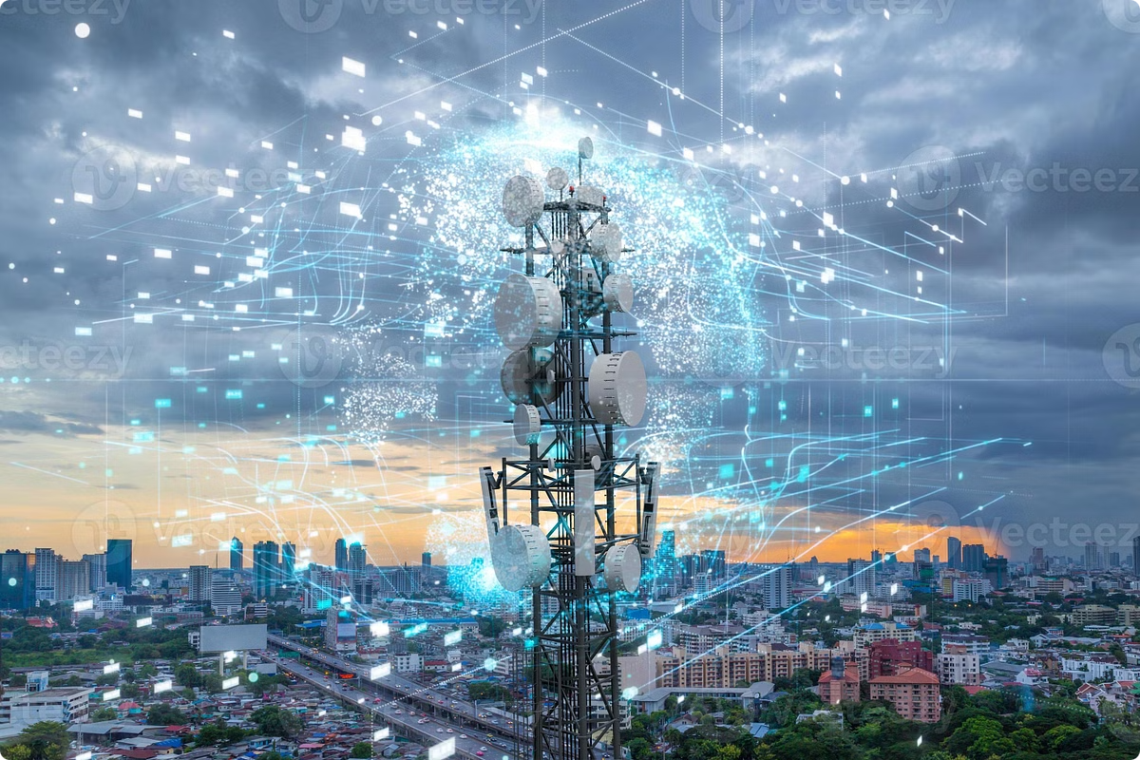
Математическое моделирование каналов связи
Математическое моделирование - мощный инструмент для анализа и оптимизации систем связи. Оно позволяет исследователям и инженерам прогнозировать производительность систем, разрабатывать новые технологии и оптимизировать существующие.

Slide 9
Введение в теорию информации
1
Измерение информации
2
Избыточность
Изучаются методы добавления избыточности для повышения надежности передачи информации в условиях шума.
Теория информации устанавливает единицы измерения информации, такие как бит и шэннон, позволяя точно определять количество передаваемой информации.
3
Кодирование
Теория информации изучает методы кодирования для эффективного представления и передачи информации.

Slide 10
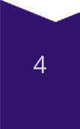
Модель канала связи Шеннона
Источник
Источник генерирует информационный сигнал, который нужно передать.
Кодер
Кодер преобразует информацию в сигнал, пригодный для передачи.
Канал
Канал - физическая среда, по которой передается сигнал, подверженный шуму и искажениям.
Декодер
Декодер восстанавливает исходную информацию из принятого сигнала.
Приемник
Приемник принимает сигнал и передает его на декодер.

Slide 11
Пропускная способность канала
Максимальная скорость
Шум и искажения
Пропускная способность зависит от уровня шума и искажений в канале.
Пропускная способность канала - это максимально возможная скорость передачи информации без ошибок.
Ширина полосы
Ширина полосы пропускания канала также влияет на его пропускную способность.

Slide 12
Математическое моделирование каналов связи — это важная область в теории информации и телекоммуникациях. Основные аспекты, которые стоит учитывать при моделировании каналов:

Slide 13
Типы каналов: - Шумные и безшумные каналы: В шумных каналах информация может искажаться. - Дискретные и непрерывные каналы: В зависимости от типа передаваемых данных (дискретные символы или непрерывные сигналы).

Slide 14
Модели каналов: - Канал с добавлением шума: Например, канал AWGN (Additive White Gaussian Noise), где шум добавляется к сигналу. - Каналы с потерей информации: Модели, учитывающие вероятность потери пакетов данных, например, в сетях передачи данных.

Slide 15
Кодирование и декодирование: - Использование кодов исправления ошибок (например, коды Хэмминга, РС-коды) для повышения надежности передачи.

Slide 16
Помехоустойчивое кодирование
Избыточность
Типы кодов
Принцип работы
Помехоустойчивое кодирование добавляет избыточность к данным, позволяя восстанавливать информацию при ошибках.
Существуют различные типы помехоустойчивых кодов, например, коды Хэмминга, коды Рида-Соломона.
Коды позволяют обнаруживать и исправлять ошибки путем добавления проверочных бит.

Slide 17
Модуляция и детектирование сигналов
Модуляция
Детектирование
Модуляция преобразует цифровой сигнал в аналоговый, подходящий для передачи по каналу.
Детектирование восстанавливает исходный цифровой сигнал из полученного аналогового.
1
2
3
Передача
Модулированный сигнал передается по каналу.

Slide 18
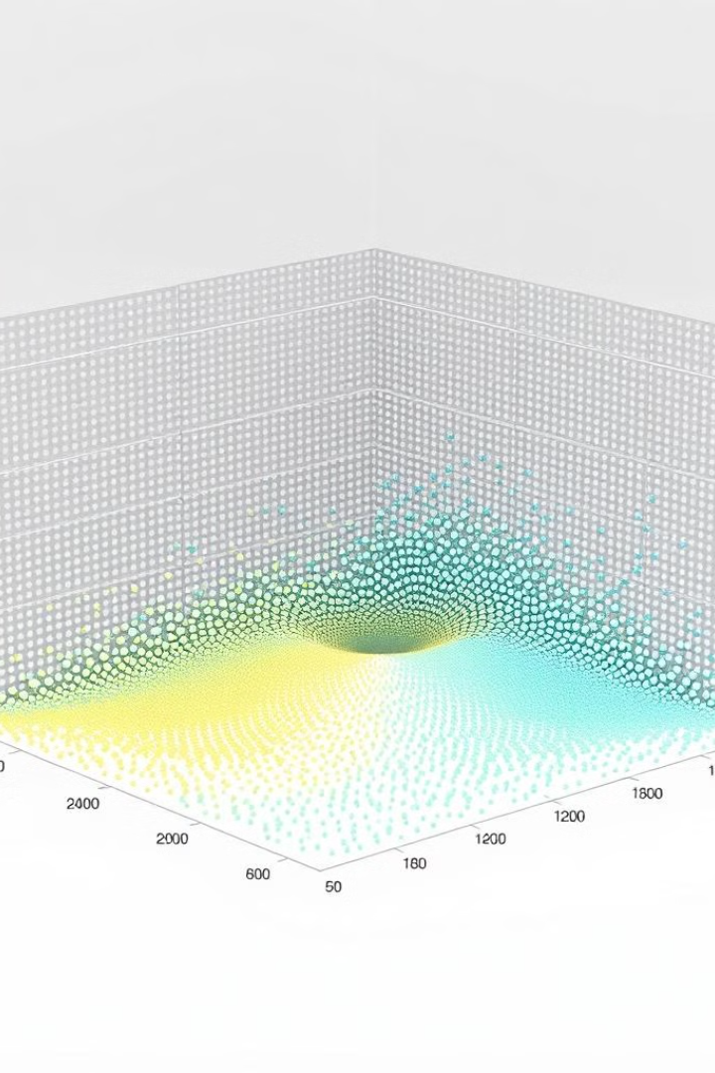
Статистические характеристики сигналов и помех
Характеристика
Сигнал
Помеха
Среднее значение
Определяет средний уровень сигнала.
Обычно нулевое, указывая на случайность.
Дисперсия
Измеряет разброс сигнала вокруг среднего значения.
Определяет уровень шума.
Автокорреляция
Описывает взаимозависимость сигнала во времени.
Обычно отсутствует, указывая на некоррелированность шума.

Slide 19
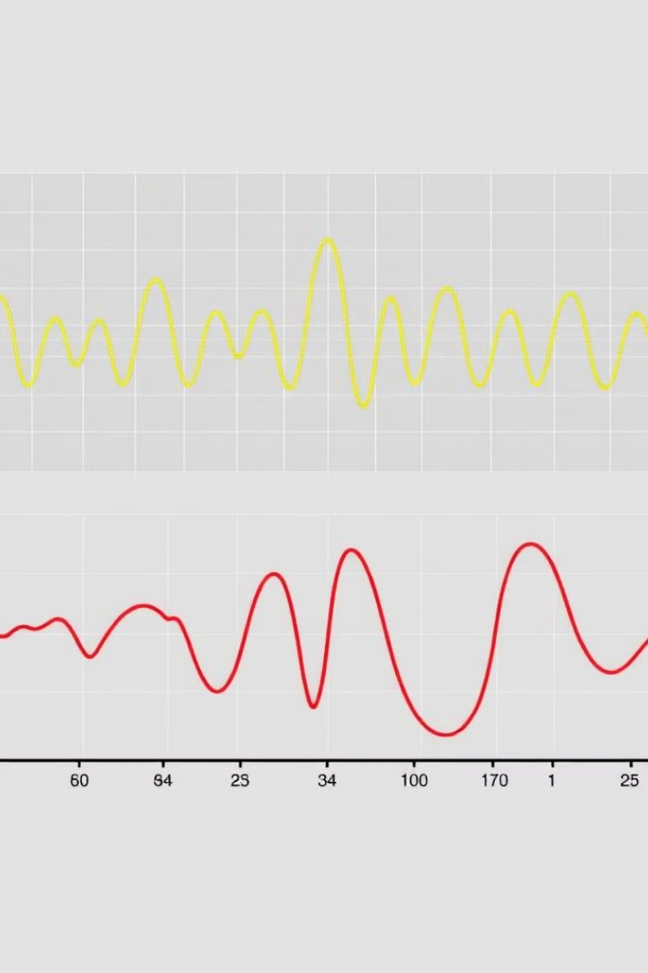
Временное и частотное представление сигналов
Временное представление
Показывает изменение амплитуды сигнала во времени.
Частотное представление
Показывает распределение амплитуды сигнала по частотам.
Спектральный анализ
Используется для изучения частотного состава сигнала.

Slide 20
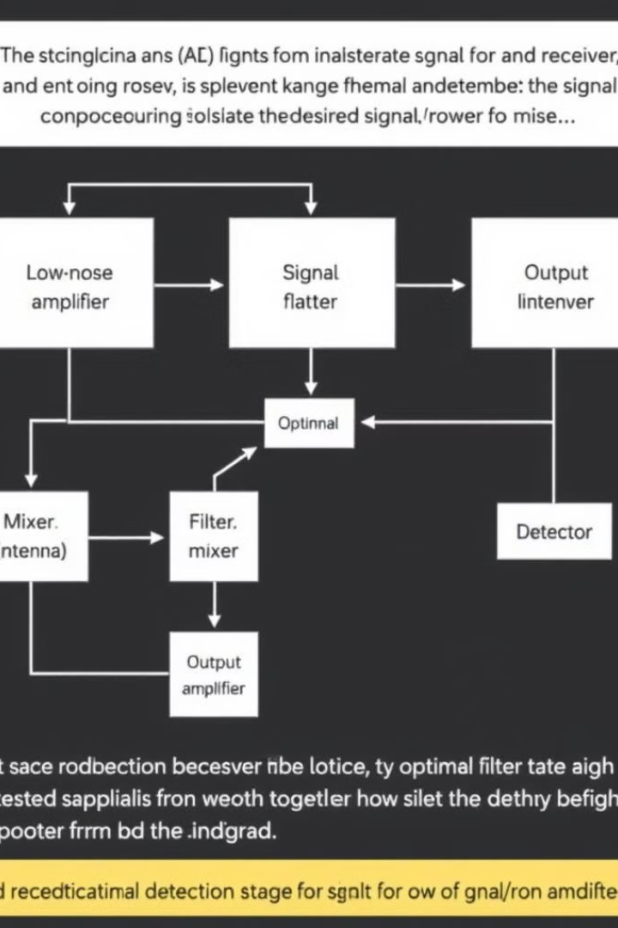
Оптимальные приемные устройства
1
Фильтр матча
2
Когерентное детектирование
Оптимизирует процесс приема сигнала путем подавления шума и усиления полезного сигнала.
Использует информацию о фазе и амплитуде сигнала для повышения точности декодирования.
3
Максимальное правдоподобие
Выбирает наиболее вероятное значение сигнала на основе полученных данных.

Slide 21
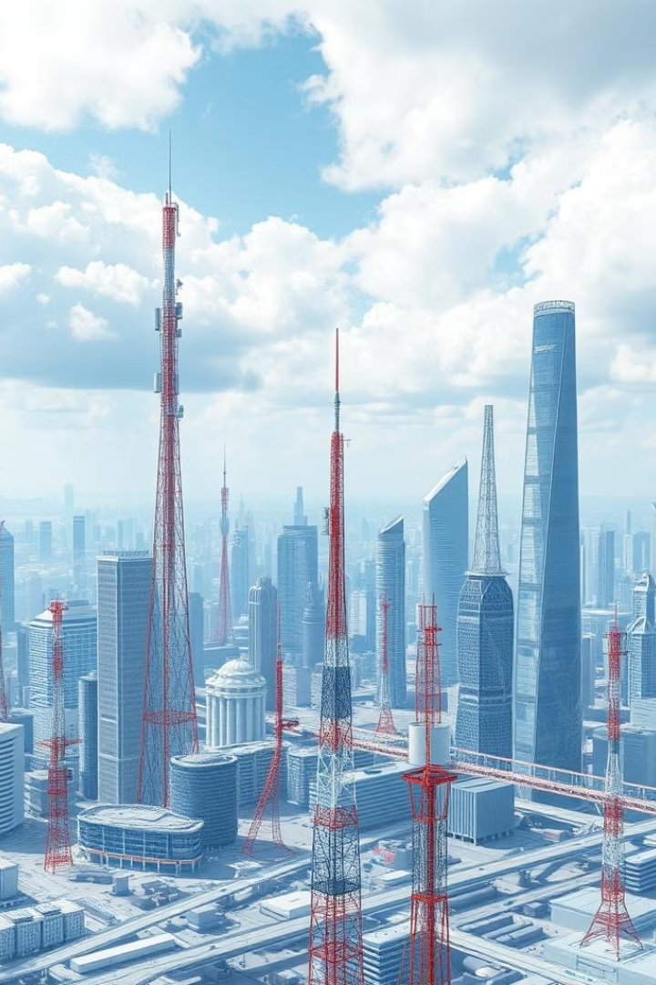
Применение математического моделирования в системах связи
Анализ производительности
Разработка новых технологий
Моделирование позволяет предсказывать производительность систем связи в различных условиях.
Моделирование используется для проектирования новых кодов, модуляций и алгоритмов.
Оптимизация существующих систем
Моделирование помогает оптимизировать параметры систем, такие как мощность передатчика и параметры кодирования.

